Slide 1
# 지원 요청 사항
추진 단계
지원 필요 내용
지원 필요 일정
현행 정보계 구조 검토 단계
정보계 구성 결과 검토 - 정보계 구성 데이터 중 이관 또는 개선 범위 확정 지원
6월 말 ~ 7월 초
개선 방안 도출 및 검토 단계
Pain Point 도출 결과 검토, 벤치마킹 사례 제시 - 내부에서 고려하지 못한 Pain Point 도출 - 유사 사례 벤치마킹 or Lesson Learned 사례 제시
7월 말 ~ 8월 초
정보계 데이터 구조 설계 단계
RDW, EDW 구축 방안 지원 - 소매유통 사업별(수퍼/편의점/홈쇼핑) RDW/EDW 구축 방안 제시 지원 - 온/오프라인 사업별 주제영역 구성 방안 제시 지원 - 조직별/전사 데이터 연계 구조 제시 지원 - RDW 영역 구성 방안 제시 지원 - 효율적인 데이터 연계, 시스템 간 I/F 방안 제시 지원
9월 중
인프라 구성 설계 및 검토 단계
정보계 인프라 구성 설계 및 검토 - 클라우드 기반 최적화 솔루션 도입 방안 제시 : PoC 수행 지원 등 - Cost 관점의 인프라/솔루션 최적화 방안 수립 지원 - 클라우드 내 데이터 연계 흐름 구조 설계 지원
8월 말 ~ 9월 초
정보계 개선 방안 확정 단계
정보계 인프라 구성 설계 및 검토 - 사업 추진 타당성, 필요성 검증 - 추진 일정 계획 수립, 투입 공수 산정 지원 - RFI, RFP 작성 지원
10월 내 일정, 투자비용 확정 ~11월 RFI, RFP 작성 완료

Slide 2




3. 정보계 개선 방안 수립
3-1. 추진 배경 및 목표
급변하는 비즈니스 환경에 신속히 대응하고 데이터의 효과적인 활용/관리를 위한 정보계 개선 방안을 수립하고자 함.
사업 비즈니스의 신속한 대응 환경 구성
정보 분석 데이터 일관성 확보 체계 수립
활용과 관리 효율에 기반한 시스템 구성
과제 추진 배경
1
2
3
비즈니스 지원 측면
데이터 구성 측면
시스템 구성 측면
대내/외 경영환경 변화에 신속하게 대응할 수 있는 비즈니스 정보 분석 데이터 제공 필요
통합 플랫폼으로 전사, BU, 사업부, 주제영역별 일관성 있는 정보 분석 데이터 관리 체계 수립 필요
노후화된 정보계 인프라와 솔루션의 환경 개선을 통한 사용자 활용과 운영 관리 효율성 증대 필요
비즈니스 필요 데이터 요구사항 충족 비즈니스 변화에 유연한 정보분석 데이터 구성 체계와 통일성 있는 실적 검증 환경 구성
전사 통합 관점 정보 분석 데이터 구성 GS리테일 전사 통합 관점의 EIS 환경 구성 및 실적 분석 체계 개편
솔루션/인프라 성능 및 사용 환경 개선 신기술 적용에 유연한 인프라 환경 구성과 활용/관리 효율성을 고려한 솔루션 도입 검토
신속한 의사결정 지원 체계 구성 신속한 의사결정을 지원하기 위한 Near Real Time RDW 구성 검토
정보분석 데이터 일관성 확보 전사/BU별/사업부별 분산된 정보분석 데이터의 통합 구성 체계 수립 및 적용을 통한 데이터 일관성 확보
효율적인 시스템 자산 관리 비효율 자산 정비와 도입 솔루션 통합 관리 체계 수립 클라우드 인프라 비용 최적화

Slide 3
3. 정보계 개선 방안 수립
3-2. 現 정보계 현황 분석 - PBU (2/5)
2000년 초 구성된 정보계 시스템은 인프라/솔루션의 노후화와 더불어, 변화 관리 체계 미흡으로 데이터 간 연결 관계가 매우 복잡하여, 비즈니스 변화에 신속하게 대응하고 효율적으로 관리하기가 어려움.
PBU 정보계 비즈니스 지원과 데이터 활용 측면의 Pain Point
비즈니스 지원 측면
데이터 활용 측면
노후화된 데이터 모델 구조 한계
실시간 데이터 분석 니즈 증대
데이터 속성값의 일관성 미흡
복잡하고 분산된 데이터 구성
비즈니스 변화에 따른 데이터 활용 요건은 증대하나 데이터가 특정 서비스를 목적으로 구성되어, 비즈니스 변화에 대응하지 못함
운영팀 CSR로 의뢰하여 많은 데이터 요청 업무 수행, 업무 처리의 신속한 대응 어려움
신속한 의사결정을 위한 실시간 데이터 분석 요구사항은 증대
現 시스템 내 실시간 의사결정 지원 데이터 제공 환경 부재
분석 관점에 필요한 코드 데이터가 일관성/통일성이 확보되지 않음
동일 데이터 값이 다른 이름으로 중복 구성되며, 동일 속성 명칭이 측정값의 기준이 달라 비즈니스 의사소통 오류 발생
데이터 필요 시점마다, 주제 영역에 상관없이 데이터를 구성
데이터 사용자가 업무에 필요한 적합한 데이터를 탐색하기 어려움
비즈니스 변화에 유연한 데이터 모델 구조 적용
신속한 의사결정 지원을 위한 데이터 구성 환경 제공
일관성 있는 분석 관점과 측정값
구성으로 데이터 명확성 확보
데이터의 효율적인 활용을 고려한 데이터 영역 구성
비즈니스 변화 대응에 유연하고 신속한 정보계 데이터 모델 재설계
데이터거버넌스 체계에 기반한 데이터 영역과 속성값 재구성

Slide 4
3. 정보계 개선 방안 수립
3-2. 現 정보계 현황 분석 - PBU (3/5)
PBU 정보계 시스템은 On-premise 자원 제약, 방대한 데이터의 비효율적인 구성, 솔루션 노후화로 인한 EOS로 시스템 환경과 데이터 관리 개선이 시급한 상황임
PBU 정보계 시스템 환경 측면의 Pain Point
1
2
3
DBMS 자원 부족
데이터 활용/관리 비효율
솔루션 노후화
비즈니스 변화에 대응하는 데이터 증가량 대비 저장 공간 부족으로 지속적인 관리 작업 필요
정보계 시스템 내 구성된 무분별한 데이터와 보고서로 인하여 사용자 활용성 저하와 관리 비효율 발생
정보계 데이터 활용과 관리에 필요한 솔루션 노후화로 장애 발생 대응과, 신기술 적용 어려움
‘23년 정보계 인프라 자원 현황
’23년 데이터/보고서 관리 현황
‘23년 정보계 솔루션 구성 현황
자원 한계로 ’23년 1분기 과거 데이터 일부 데이터레이크로 이관 후 삭제 (완료)
’23년 DW 미사용 데이터 삭제와 BI 보고서 정리 (진행중)
DBMS, ETL, BI 솔루션 EOS(End Of Service) 됨
’23년 상반기 인프라팀 주관으로 DB2 용량 증설 (예정)
’23년 데이터거버넌스 2단계 추진 시 데이터/보고서 관리 정책 수립 및 적용 (예정)
BI(MSTR)의 경우 활용성 강화를 위하여 ’23년 2분기 내 업그레이드 추진 (예정)
장기적 관점의 확장성, 유연성 등을 고려한 정보계 시스템 환경 구성
데이터/보고서 생명주기 관리 프로세스 적용과 모니터링 환경 구성
신속한 기술 트렌드 적용과 장애 대응이 가능한 솔루션 구성
클라우드 인프라 도입
정보계 모니터링 환경 구성
솔루션 업그레이드/재구성 추진

Slide 5
3. 정보계 개선 방안 수립
3-2. 現 정보계 현황 분석 - HSBU (4/5)
2000년 초 구성된 정보계 시스템은 인프라/솔루션의 노후화와 더불어, 변화 관리 체계 미흡에 따른 데이터 간 연결 관계가 매우 복잡하여, 비즈니스 변화에 신속하게 대응하고 효율적으로 관리하기가 어려움.
HSBU 정보계 비즈니스 지원과 데이터 활용 측면의 Pain Point
비즈니스 지원 측면
데이터 활용 측면
비즈니스 변화 대응 니즈 증대
실시간 데이터 분석 니즈 증대
정보계 역할 불명확
데이터 활용/탐색 강화 요청
CATV에서 Mobile Shift로의 비즈니스 요구사항 변화 대응 필요
고객행동 실적의 관리/운영 체계가 복잡하여, 변화에 대한 신속한 대응이 어려움
신속한 의사결정을 위한 실시간 데이터 분석 요구사항은 증대
現 시스템 내 실시간 의사결정 지원 데이터 제공 환경 부재
데이터 허브, 정보분석 등 목적에 따른 기능과 데이터는 분리 필요
전사/BU 간 데이터에 대한 복잡한 연계 구조 개선 필요
정보계 데이터의 명확한 정의 필요
임원/중간관리자/직원 등 데이터 활용 계층을 고려한 구성 필요
비즈니스 변화에 유연한 데이터 모델 구조 개선
신속한 의사결정 지원을 위한 데이터 구성 환경 제공
기능과 역할 명확화를 통한 데이터 활용 환경 개선
데이터의 효율적인 활용을 고려한 데이터 영역 구성
비즈니스 변화 대응에 유연하고 신속한 정보계 데이터 모델 개선
데이터거버넌스 체계에 기반한 데이터 활용 환경 개선

Slide 6
3. 정보계 개선 방안 수립
3-2. 現 정보계 현황 분석 (5/5)
또한, HSBU 정보시스템은 On-premise자원 제약, 고객행동 등 데이터의 비효율적 구성과 관리, 솔루션 노후화로 인한 EOS로 시스템 환경과 데이터 관리 개선이 시급한 상황임
HSBU 정보계 시스템 환경 측면의 Pain Point
1
2
3
DBMS 자원 부족
시스템 노후화
솔루션 노후화
비즈니스 변화에 대응하는 데이터 증가량 대비 성능과 저장 공간 부족으로 지속적인 관리 작업 필요
現 구축된 고객행동 관리 기능 노후화로 관리/운영 복잡하고 유지 작업에 많이 자원 소요
정보계 데이터 관리에 필요한 솔루션 노후화로 유지보수 비용 증대와 장애 발생 대응 어려움 발생
‘23년 정보계 인프라 자원 현황
’23년 고객분석 환경 구성 현황
‘23년 정보계 솔루션 구성 현황
D-Hub 자원 한계에 대응하기 위하여 ’23년 효율화 작업을 수행하여 10% 여유 공간 확보
Access Log 테깅, 파싱, 고객행동관리, 실적 집계 배치 등 관리 요소 다양
DBMS는 노후화로 인한 EOS로 유지보수 비용 증대 (연간 15%)
D-Hub의 성능 이슈로 인하여, BI 관련 데이터는 GCP로 이관하여 데이터 관리
유관 부서의 지속적인 협업 유지 어려움 변화 관리로 인한 프로그램 복잡성 증대
SAS ETL의 경우 EOS로 장애 대응 미흡
장기적 관점의 확장성, 유연성 등을 고려한 정보계 시스템 환경 구성
운영과 관리 효율성을 고려한 고객행동분석 아키텍처 재설계
신속한 기술 트렌드 적용과 장애 대응이 가능한 솔루션 구성
클라우드 인프라 도입
고객행동분석 환경 재구축
솔루션 재구성 추진

Slide 7
3. 정보계 개선 방안 수립
3-3. 추진 전략
현행 정보계 시스템의 문제점을 진단하고 최적의 방안을 도출하여 정보계 개선방안 추진 전략을 수립하겠음. 정보계 구성 PoC는 인프라 및 구조 설계의 타당성을 검증하기 위한 단계로 ‘23년 연말까지 GS프레쉬몰 경량화 DW와 고객 트레킹 분석 Tool을 클라우드로 이관하여 진행 예정임
과제 추진 전략
[ 주요 Pain Point ]
[ 개선 방안 수립 관점 ]
[ 추진 전략 ]
비즈니스 관점
노후화된 데이터 모델 구조 한계
정보계 데이터 모델 구조 최적화
1
현행 정보계 구조 검토
실시간 데이터 분석 니즈 증대
준실시간(Near Real Time) 데이터 구성
2
데이터 구조 개선 방향 도출
데이터 관점
데이터 속성값의 일관성 미흡
고객 중심 정보계 데이터 구조 개선
3
복잡하고 분산된 데이터 구성
정보계 데이터 아키텍처 설계
데이터/보고서 생명주기 관리 프로세스 적용
데이터 생명 주기 체계 수립
4
데이터거버넌스에 기반한 데이터 구성
인프라 구성 설계 및 검토
시스템 관점
솔루션 자산 통합 관리
솔루션 최적화 및 통합 관리 체계 구성
5
정보계 개선 추진 방안 확정
노후화 인프라/솔루션 개선
유연성과 확장성을 겸비한 비용 효율적 인프라 구성
6
비용 최적화 방안 수립
정보계 구성 PoC 수행

Slide 8



3. 정보계 개선 방안 수립
3-4. 수행 방안(1/5)
1. 현행 정보계 구조 검토
현 정보계 시스템의 구조 검토를 위한 실행 계획에 따라 데이터 연계, 데이터 흐름, 보고서 구성 현황을 파악하고, 각 영역별 산출물을 현행화하여 구성 적정성을 검토한 후 효율적인 정보계 구성을 위한 개선 포인트를 도출하고자 함
STEP1. 현행 정보계 구성 현황 파악 및 검토
데이터 연계 현황 파악
데이터 흐름 구조 파악
BI 보고서 구성 현황 파악
기간계 데이터 수집/제공 현황 파악
EDW 데이터 구성 현황 파악
보고서 관리 현황 파악
1
1
1
대외 데이터 수집/제공 현황 파악
EDW 영역 간 데이터 흐름 관계 분석
분석 관점/측정값 구성 내용 분석
2
2
2
시스템 간 데이터 연계 아키텍처 구성
사업/조직 계층별 데이터 연계 흐름 분석
사업부별 주요 보고서 실적 기준 분석
3
3
3
데이터를 통한 비즈니스 흐름 분석
정보 분석 데이터 관계 분석
주제 영역별 데이터 관점/지표 분석
데이터 수집 방법
적정성 검토
데이터 수집 대상
적정성 검토
데이터 흐름
관계 검토
데이터 모델
적정성 검토
분석 관점/측정값 구성 적정성 검토
보고서 구성 현행화 및 사용성 검토
“비효율적인 시스템 간 종속성 제거”
“데이터 명확성 확보를 위한 DW 구성”
“일관성 있고 통일된 분석 보고서”
[ Key Point ]
정보계 구성 파악에 필요한 산출물 현행화 작업 필요 ➔ 인터페이스 정의서, 데이터 매핑 정의서, BI 리포트 설계서 등
현행화 산출물을 바탕으로 시스템 간 데이터 연계 및 정보분석 데이터 흐름, BI 구성에 대한 구조 개선 포인트 도출

Slide 9



3. 정보계 개선 방안 수립
3-4. 수행 방안(2/5)
2. 데이터 구조 개선 방안 도출
사업부 현업 인터뷰를 수행하여 의사결정에 필요한 데이터를 신속하고 명확하게 제공하기 위한 데이터 구조를 도출함. 이와 더불어, 데이터 거버넌스 기반의 데이터 표준 체계를 적용함
STEP2. 정보계 데이터 구성 개선 방안 도출
[ 데이터 거버넌스 표준 적용 ]
[ 신속하고 명확한 의사결정 필요 데이터 구성 ]
분석 관점 통합 관리
표준화 측정값(지표) 적용
정보분석 데이터 명확성 확보
신속한 의사결정 지원
기간계 MDM 정책 부재
실적 기준에 대한 일원화 관리
1
1
정보계 분석 관점 정비 필요
전사/사업별 표준 측정값 적용
2
2
통합 DW 기반 일원화된 실적 DM 구성
준실시간(Near Real Time) 데이터 제공
카테고리 대/중/소/세…
상품코드, 상품명, 유통기한….
주문 금액
상품별
취급 금액
통합 DW
RDW
성별, 연령대, 주거지….
라이프사이클, 라이프스테이지….
매출 금액
주제 영역별 통합 DW 구성
고객 별
데이터거버넌스
신규 고객 수
준실시간(Near Real Time) 데이터 수집
전사, 사업부별, 부문별, 팀별….
. . .
조직별
상품
거래
고객
상품
거래
고객
[ Key Point ]
[ Key Point ]
정보계 분석 관점(dimension) 정비 및 통합 관리 적용
데이터거버넌스 표준 기반의 정보분석 데이터 구성
주제 영역별 통합 DW 기반의 정보분석 데이터 제공 필요
RDW 영역 구성을 통한 신속한 의사결정 지원 필요

Slide 10
3. 정보계 개선 방안 수립
3-4. 수행 방안(3/5)
3. 정보계 데이터 아키텍처 설계
GS리테일 전사 실적 분석부터 팀 단위 실적 분석까지 체계적인 데이터 연계 구조를 설계하여, 데이터 사용자들이 일관성 있고 통일된 데이터를 획득하고 비즈니스에 활용 할 수 있는 정보계 데이터 아키텍처를 설계함.
STEP3. 정보분석 데이터 영역 및 연계 구조 수립
[ Key Point ]
[ GS리테일 전사 통합 실적 ]
외부 데이터 수집 영역
전사 통합 정보 분석 데이터 구성 방안 수립
전사/BU/사업부/부문/팀별 정보분석 데이터의 명확한 관계 구성
외부데이터
BU별 사업부별 요약 실적
GS리테일 전사 공통 영역
대/내외 시스템 간 데이터 연계 방식 확정
PBU
HSBU
사업 영역별 명확한 데이터 주제 영역 구성
편의점
수퍼
프레시몰
퀵커머스
방송
모바일
고객데이터표준
GS-Pay
. . .
[ HSBU ]
[ PBU 공통]
[ PBU 통합 실적 ]
[ HSBU 통합 실적 ]
MD분석
고객통합
온/오프라인
사업부별 요약 및 상세 실적
방송
모바일
편의점
수퍼
프레시몰
퀵커머스
취급분석
. . .
고객분석
취급분석
. . .
상품분석
고객분석
매출분석
상품분석
고객분석
. . .
상품분석
매출분석
. . .
매출분석
고객분석
고객분석
. . .
상품분석
매출분석
상품분석
고객분석
상품분석
. . .

Slide 11
3. 정보계 개선 방안 수립
3-4. 수행 방안(4/5)
4. 인프라 구성 설계 및 검토
클라우드 기반 데이터레이크와 연계하는 전사 통합 데이터 플랫폼 구축을 위한 인프라 아키텍처를 설계하고, 향후 적용 가능한 기술 요소의 검토 및 도입을 통해 지속적으로 개선 가능한 개발 · 운영 환경을 조성함.
STEP4. 효율적인 정보계 인프라 아키텍처 설계 및 검토
엔터프라이즈 데이터 플랫폼
Ingestion Layer
Data Governance
MDM
데이터 표준
데이터 리니지
데이터 품질
데이터 카탈로그
정책 표준
프로세스 표준
수집주기
배치
Data Storage
Data Warehouse
Data Service
(준)실시간
EDW
RDW
ADW
EIS
대시보드
데이터 유형
Mart
실시간 Mart
분석용 Mart
OLAP
BI 리포트
정형
ODS
비정형
Data Processing
Data Analytics
Data Sharing
수집 유형
Hadoop
CEP
SQL
ML
Mesh/Fabric
ETL/ELT
Metadata
대용량 분산처리
Streaming
API
Python/R
시각화
Virtualization
FTP
Monitoring
Security
User-defined Workflow Orchestration
…
Sandbox
illustrative
[ Key Point ]
다양한 data source와 다양한 데이터 분석/활용 workload에 대응할 수 있는 유연하고 확장 가능한 플랫폼 아키텍처 구성
원천 데이터 저장소를 통합하여 빠르고 안정적인 데이터 공급이 가능한 플랫폼 내부 파이프라인 구성

Slide 12
3. 정보계 개선 방안 수립
3-4. 수행 방안(5/5)
5. 정보계 추진 방안 확정
정보계 데이터 구성은 데이터 거버넌스를 기반으로 분석 관점의 통합 관리 체계를 수립하고, ‘22년에 정비한 데이터 측정값의 표준을 적용함. 또한, 의사결정에 필요한 데이터를 신속하고 명확하게 제공하기 위한 데이터 구조를 구성함
STEP5. 정보계 재구축 마스터플랜 확정
현행 정보계 구조 검토
데이터 구조 개선 방안 도출
정보계 데이터 아키텍처 설계
인프라 구성 설계 및 검토
1
2
3
4
정보계 구축 방향 확정
개선 적용 방안 확정
데이터 구성 아키텍처 확정
인프라 구성 방안 확정
“현업 비즈니스 데이터
요구사항 충족”
사업 추진 필요성 확보
사업 추진 타당성 검증
사업 추진 명확성 제시
“BI 사용자 중심의
활용 환경 개선”
추진 방안 및 범위 추진 일정
사업 추진 투자 비용
추진 목표 및 ROI
수행 조직 및 R&R
성공적인 GS리테일 정보계 개선 기반 마련

Slide 13
3. 정보계 개선 방안 수립
3-5. 정보계 재구축 마스터플랜 수립 로드맵
2023 |  |  | 2024 | 2024
4M | 5M | 6M | 7M | 8M | 9M | 10M | 11M | 12M
현행 정보계(DB2) 내 추진 일정
마일스톤
2023.05 추진 계획 보고
2023.10 수립 결과 보고
정보계 개선 방안
수립
데이터
BI 화면 구조
개선 방안
수립
현행 정보계 구조 검토 (~6월)
데이터 연계 현황 조사(인터페이스)
데이터 흐름 조사 (배치프로그램)
BI 보고서 구성 현황 조사
솔루션/인프라 구성 현황 조사
정보계 데이터 구조 설계 (~9월)
전사 실적 데이터 구성 방안 수립 - 임원대시보드 구성 방안 등
BU별, 사업부별, 주제영역별 주요 데이터 구성 방안 수립
’24년 실행사업계획 수립 (~12월)
투자 예산 비용 확정
실행 사업 계획 보고
정보계 재구축 사업 계획 보고
개선 방안 도출 및 검토 (~7월)
정보 분석 데이터 개선 사항 도출
정보계 인프라 개선 사항 도출
개선 방안 도출 및 검토
추진 방안 확정 (~10월)
추진 전략 및 수행 방안 수립
투자 비용 및 ROI 산정
인프라 구성
방안
수립
정보계 클라우드 구성 방안 수립 (~8월)
정보계 인프라 아키텍처 수립
도입 솔루션 검토 (DW, BI, ETL 등)
대/내외 데이터 연계 방안 검토
클라우드 데이터수집 파이프라인 개선 (~12월)
데이터레이크 S3 데이터 파이프라인 수집 기능 개선
클라우드 기반 인프라 기술 PoC
클라우드 기반 ETL, DW 솔루션 비교 검토
PoC 시나리오 수립, 마이그레이션 포함 공수/비용 비교
데이터 거버넌스
보고서/데이터 생명주기 관리 정책 수립 및 기능 적용 (~10월)
보고서/데이터 담당자 및 관리 현황 조사
보고서/데이터 생명주기 관리 정책 수립 및 시스템 적용
BI 구성
추진 (데이터레이크)
고객 데이터 트레킹 Tool 구축 (DB2)
정보계 데이터 구성 PoC 수행(예정)
고객 트레킹 Tool 구축 데이터/BI 보고서 이전
프레시몰 경량화 DW 데이터/BI 보고서 이전
프레시몰 경량화 DW 구축 (DB2)
임원대시보드 구축 기획 (~12월)
데이터 구성(안) 수립
지표 개선 방안 수립

Slide 14
4. 정보계 재구축 중장기 로드맵
※ 정보계 재구축 추진 일정은 정보계 개선 방안 수립 결과에 따라 변경될 수 있음.
일정
2023 |  |  | 2024 | 2024 |  |  | 2025
2Q | 3Q | 4Q | 1Q | 2Q | 3Q | 4Q | 1Q | 2Q
마일스톤
23.10 정보계 개선방안
수립 완료
24.2 HSBU IDC 이전
대응 완료
24.4 PBU IDC 이전
대응 완료
24.8 임원대시보드
개선 완료
24.11 HSBU 정보계
재구축 완료
25.3 PBU 정보계
재구축 완료
정보계 개선 방안
수립
현행 정보계 구조 검토
데이터
구조 설계
실행 사업 계획 수립
개선 항목
도출 및
검토
인프라 구성
검토
추진 방안 확정
데이터 구성 POC
24.04 하남 IDC 이전 완료
정보계
재구축
PBU
정보계 IDC 이전 대응 상세 이행 설계
정보계 IDC 이전 대응
※ 상기 일정은 정보계 재구축 일정은 기간계 변화 추진 일정에 따라 변동될 수 있음.
MSTR
업그레이드
‘23,8 최신 MSTR 업그레이드
버전으로 사용 가능
시스템 분석/설계
데이터 재구축
테스트/안정화
보고서& 포탈 검증
중요 데이터 이전/검증
보고서 구축
HSBU
IDC 이전 대응 방안 수립
BI 라이선스 통합으로 추가도입 비용 없음
기간계 구조 개선 대응 (SMTC, WebDB)
정보계 클라우드 이전 (Parser, MBS, 마스킹 등)
분석/설계
중요 데이터 이전/검증
테스트/안정화
정보계 IDC 이전 대응 (Exa, SAS ETL)
HSBU 데이터
재구축
매장실적 개편
보고서
구축
전사
임원 대시보드 개선
계획 수립
분석/설계
정보 포탈 구성
테스트/안정화
데이터 구축
데이터거버넌스
데이터레이크
데이터거버넌스 2단계 구축
정보계 재구축 대응
BDP 기능 클라우드 이전
데이터 수집 파이프라인 개선
정보계+분석계 통합 ETL 도입
23.07 HSBU BDP (하둡) 일몰

Slide 15
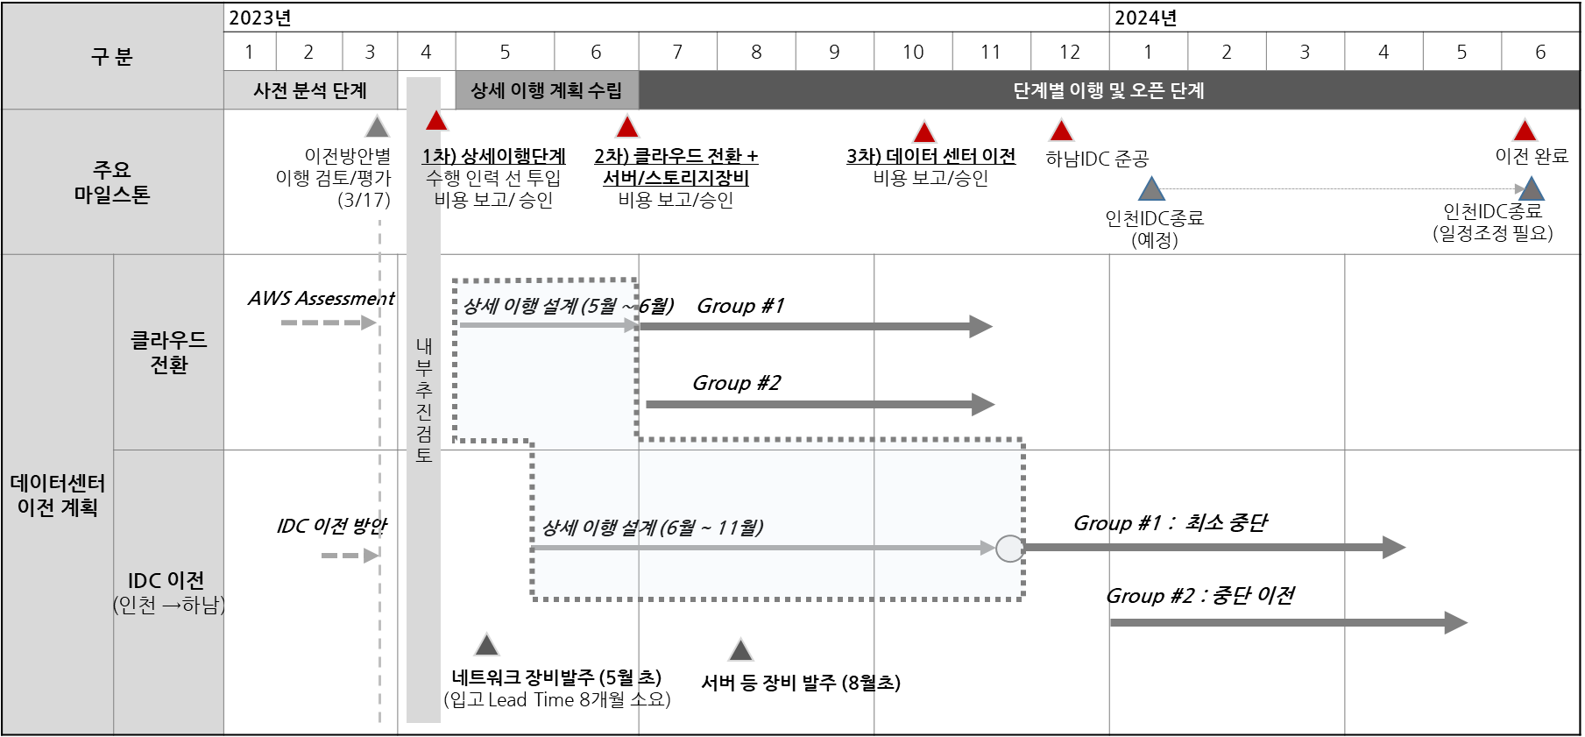
#별첨1. PBU IDC 이전 계획(1/2)
‘23년 5월 부터 상세 이행 설계 진행되고, 클라우드는 6월, 센터 이전은 11월 까지 진행됨. 현) 인천IDC 서비스 종료 기간 조정 협의 중임. (’24.02월 → ’24.06월)

Slide 16
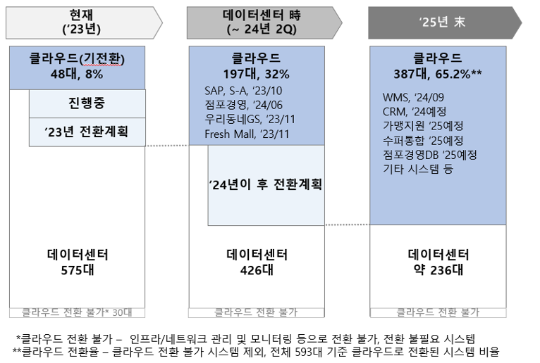
#별첨1. PBU IDC 이전 계획(2/2)
AWS코리아, LG CNS에서 6주간 당사 시스템의 이전 방식을 검토한 결과를 바탕으로 내부 검토하여 전환 방식을 정의하였음.
전환 방법/대상
클라우드 전환 로드맵
클라우드전환
GS fresh Mall Front/BOS/본부/DB/EAI
우리동네GS DB/EAI, 수퍼업무앱
해피콜/BMS Front/DB, 모바일점포경영
SAP, S-Accounting
데이터센터 이전
무 중단
편,수) 승인시스템
최소중단
편) 점포경영(DB), 가맹지원
수) 수퍼통합운영
CRM, 쿠폰시스템
중단이전
[대내 업무 서비스]
정보계(DW+정보분석포털)
MD운영/분석
전자계약/전자세금계산서 등
※ 최소중단 : 6H, 중단이전 : 24H~48H

Slide 17
#별첨3. PBU 정보시스템 현황-주제별 요약
업무 유형
업무 유형
분석영역(기초DATA)
정보 수집 영역
주요 지표
정보 주요 지표
정보 활용 데이터
집계 데이터
분석시스템
사용자화면
수퍼(GS더프레시)
- 수불:매출,매입,재고
- 영수증:매출,상품,결제
- 마스터:고객,상품,점포
매출,매입,매출이익
매익율,달성율,내점율
재고/로스,할인/폐기
장려금,ABCZ상품
행사실적객단가
고객수,내점율
상품분류/조직별 실적
시간/일/월별 실적
점포/행사별 실적
수퍼단품/행사시스템
수퍼 POWER BI
OLAP(MSTR)
임원대시보드
GSR (편의점/수퍼)
편의점
- 수불:매출,매입,재고
- 영수증:매출,상품,결제
- 마스터:상품,조직,점포
매출,매입,매출이익
매익율,달성율,점당일평균
재고/로스,할인/폐기
ABC상품,일일매출속보
객단가,고객수
상품분류(중,소,세,단품)
일/월별 실적
조직별(부문,지역,팀
OFC,점포) 실적
편의점종합정보시스템
편의점OFC 대시보드
OLAP(MSTR)
임원대시보드
고객통합DW
- 수퍼/편의점 영수증
- 상품,고객,점포마스터
- GIS,고객식별
- 온라인로그
고객식별율,
라이프스타일,
라이프스테이지,
사업부고객등급
고객유형별 실적
점포유형별 실적
사업부상품별 실적
분석용상품별 실적
전사정보분석
포털(MSTR)
GSR 공통
통합MD
- 수퍼/편의점 수불
- 상품,조직,협력사마스터
- MD계약,외부DATA
매출,매입,매출이익
매익율,달성율,점당일평균
ABC상품,행사실적
PB상품,부진재고,장려금
기간별 실적
상품분류체계 실적
협력사별 실적
통합MD분석
OLAP(MSTR)
※ 22년 5월 구)리테일 분석계는 데이터레이크로 이전 완료함

Slide 18
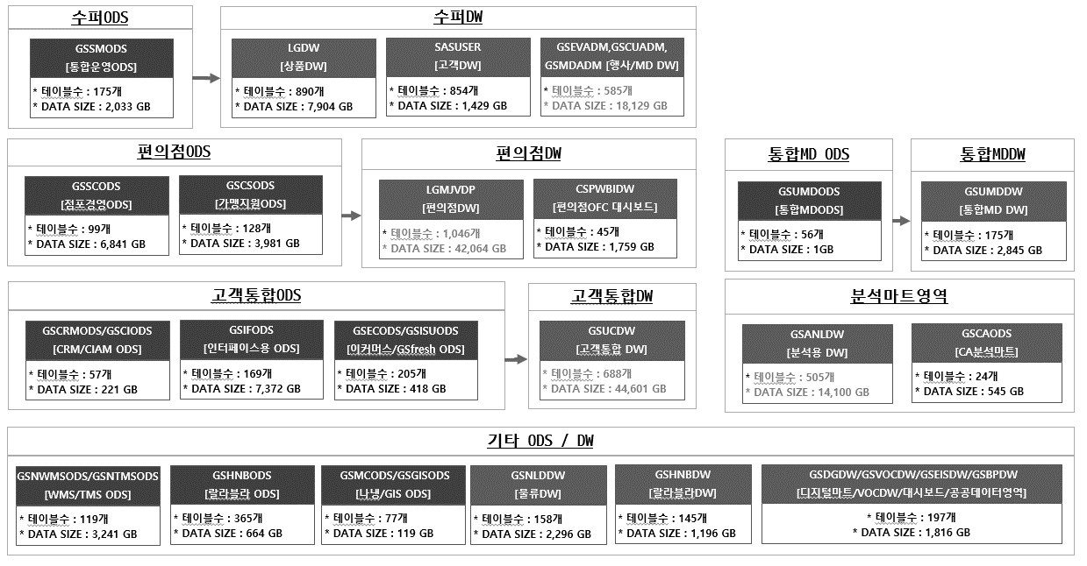
#별첨4. PBU 정보시스템 데이터 사용량
❶
❶
보관 정책 수립 필요
❷
미사용 데이터 삭제 필요
❶
❶
❷

Slide 19
#별첨5. HSBU 정보시스템 현황-주제별 요약
업무 유형
정보 수집 영역
정보 주요 지표
정보 활용 데이터
방송
방송 편성 상품, 아이템
생방송,녹화방송목표,
가중치, 수수료
취급액, 이익액,
PGM 달성률,
방송수수료액,
전환율, 예상취급액,
방송시점주문실적
(미리주문, 방송중,
방송후12시간, 방송후,
미편성)
주요실적상세
- 주문, 프로그램, 취급
GS 홈쇼핑
사용자화면
주문
MC(모바일), PC(웹)
ARS, 상담원, 제휴몰
카카오톡 주문
주문수량, 건수, 고객수
공헌이익, 수수료액,
예상취급액, 전환율,
변동비, 할인액, 적립금
고객행동데이터
행동정의 – URI 매핑
GS SHOP BI Portal
(MSTR)
On Google Cloud
행동데이터
행동레벨, 행동정의
Access Log
매장 UV, 상품 UV,
매장기준CR,
상품기준CR,
총주문고객수,
예상취급액
매장웹로그정보
주요 모바일 매장실적
GS SHOP
(웹,모바일)
고객, 상품
상품분류, 소싱구분,
상품속성 등
고객마스터, 통합회원
오프라인, 포인트
상품기본, 고객기본,
고객장바구니 백업
상품분류, 상품평
주문 상품 실적
※ 21년 10월 구)홈쇼핑 분석계는 데이터레이크로 이전 하여 서비스중임

Slide 20
#별첨6. HSBU 정보시스템 데이터 사용량
구분 | 설명
GSBI 영역 | BI 서비스 제공을 위해 가공된 데이터 저장 영역 STAGING, DHUB 영역의 데이터를 활용하여 가공 후 GCP로 전송 현업 및 분석가 활용 영역
DHUB 영역 | STAGING 영역을 기반으로 정제된 데이터 저장 영역 주문/취급 등 전사 데이터 및 고객 행동 데이터 적재
SDHUB 영역 (Staging) | Source 데이터 수집 영역 (개인정보 컬럼 등 일부 제외하고 소스와 동일한 데이터 구조) Access Log를 파서를 통해 1차 가공 후 적재
ETC | 개인분석가 및 서비스 운영 관련 데이터 영역
GSBI
DHUB
SDHUB
ETC
세부 용량 현황
(2023.4월 기준)
주요 영역별 용량 현황
전체 용량 현황
(단위 : GB)
“스토리지 부족으로 DATA 삭제가 필요한 상황＂
GSBI
DHUB
SDHUB
91%
사용
433 GB
89.1%
사용
2,021 GB
잔여용량 6TB
4,365 GB
16,503 GB
- DHUB : 7,581 GB
- SDHUB : 8,922 GB
DW 총 30TB
DW 현재 사용량 : 약 24TB (30TB에서 약 80% 사용 중, 디스크 사용량 기준으로는 90% 사용 중)
사용량 24TB

Slide 21




1. 현 정보계 구성 현황 – PBU 정보계 시스템 구성도 (1/5)
PBU 정보계 시스템은 장비 노후화와 On-premise 리소스 제약, 솔루션 EOS, 방대한 데이터의 비효율적인 구성으로 인하여
환경 개선이 시급한 상황임.
기간계
ETL 서버
(IBM Datastage v11.5)
DW 데이터 저장소
(DB2 v11.1.2.2)
수퍼통합운영
6C/64GB
6C/64GB
PowerHA/GPFS
[DB2]
데이터 증가량 대비 스토리지 부족으로 일부 데이터는 데이터레이크 이전 작업을 수행하였고, 상반기 스토리지 증설 작업이 예정되어 있음
편의점
가맹지원
ETL#1
(CVS)
ETL#2
(SM)
8C/128GB
16C/512GB
16C/512GB
16C/512GB
16C/512GB
12C/256GB
편의점
점포경영
Aix 7.1
Aix 7.1
Admin
(Active)
Data
Node #1
Data
Node #2
Data
Node #3
Standby
(Active)
Dev
(개발DW)
MD운영
Aix 7.1
Aix 7.1
SAN
Switch
Aix 7.1
Aix 7.1
Aix 7.1
Aix 7.1
이커머스
나냉
공유 스토리지
(GSR 할당)
SAN Switch
WMS
TMS
GIS(수퍼)
GIS(수퍼)
수퍼 타겟마케팅
수퍼 타켓 마케팅
16C/40GB
6C/36GB
6C/56GB
Hot Zone
Flash 스토리지
Warm Zone
SAS 스토리지
분리저장(Cold Zone)
SATA 스토리지
VTL
GIS
Was/DB
CMS
Engine
CMS
DB
정형화면(Arcplan v8.7)
비정형화면(MSTR v10.4)
SAS(분석)
고객식별(단일/추가/비회원)
Win 2003
Aix 6.1
Aix 6.1
도입 솔루션
2C/8GB
12C/8GB
8C/16GB
MSTR(BI) : v10.4
EOS
IBM Datastag(ETL) : v11.5
EOS
Arcplan
#1
Arcplan
#2
BI
META DB
WAS
SAS
Mining
추가식별
Batch
단일식별
Batch
추가식별
DB
잘렌시아 Arcplan(BI) : v8.7
EOS
4C/16GB
4C/16GB
16C/1024GB
4C/16GB
4C/16GB
8C/32GB
기존 정보분석 사용 환경의 노후화로 활용성이 저하되고 있음 ※ SAS ETL의 경우 EOS는 아니나, 유지보수 계약은 체결되지 않음
Redhat 6.7
Redhat 6.5
Redhat 6.5
Redhat 6.5
IBM DB2(DW) : v11.1.2.2
EOS
Win 2016
Win 2016
Redhat 6.7
Win 2016
Redhat 6.7

Slide 22








1. 현 정보계 구성 현황 – HSBU 정보계 시스템 구성도 (3/5)
HSBU 정보계 시스템은 PBU와 마찬가지로 장비 노후화로 인한 On-premise 리소스 제약과 이를 대체하기 위한 클라우드 분리 환경 구성, 일부 솔루션 EOS 등으로 환경 개선이 필요한 상황임.
기간계
SAS ETL을 다양한 기간계 시스템의 배치로도 활용하고 있음
데이터 마스킹
DW 데이터 저장소
(Oracle Exadata
11g Enterprise Edtion)
[Oracle Exadata]
데이터 증가량 대비 스토리지 부족으로 상반기 용량 효율화 작업을 진행하였으며, 성능 이슈로 인한 BI 환경(GCP) 분리 운영 중
DW 데이터 저장소
(Oracle Exadata
v11.1.2.2)
사용자화면
(MSTR 13.1 Edtion)
SMTC
(고객/주문
/상품)
사용자화면
(MSTR v11.3)
SMTC
(고객/주문
/상품)
2C/6GB
ETL 서버​
(SAS 9.4TS1M2)
2C/6GB
ETL 서버​
(SAS 9.4TS1M2)
데이터
마스킹 Batch
데이터
마스킹 Batch
Meta Data
WEB DB
(GSSHOP
매장 등)
Meta Data
WEB DB
(GSSHOP
매장 등)
GSMeta - MySQL
VM
D HUB
Data Pipeline
GSMeta-MySQL
VM
D HUB
Data
36C/256GB
Data
36C/256GB
36C/256GB
36C/256GB
GSBI - BigQuery
SAS ETL#1
GSBI - BigQuery
SAS ETL#1
SAS ETL#2
SAS ETL#2
ODS/방송
(방송시스템)
방송
(방송시스템)
4C/128GB
4C/128GB
4C/128GB
4C/128GB
DHUB #1
DHUB #1
DHUB #2
DHUB #2
BDP
AirFlow #1
BDP
Dell R730
AirFlow #1
Dell R730
Dell R730
Dell R730
8C/512GB
X5-2
8C/512GB
X5-2
X5-2
X5-2
HP DL360
HP DL360
ETC
CALL(콜센터),
통합보험 등
[고객 행동 로그]
서버 사이드 기반의 Access Log를 활용하고 있어 웹/앱 변화에 대한 행동코드 기준 현행화 및 변화 대응 어려움
ETC
CALL통계,
통합보험 등
Airflow
#2
Parser 서버
Airflow
#2
Parser 서버
스토리지 #1#2#3
스토리지 #1#2#3
8C/512GB
8C/512GB
HP DL360
HP DL360
Lake
Lake
GIP
Web Log
GIP
Parser Batch#1
Parser Batch#1
Parser Batch#2
Parser Batch#2
MBS 서버
(시청률 수집)
MBS 서버
(시청률 수집)
감지 모니터링
4C/128GB
감지 모니터링
4C/128GB
4C/128GB
4C/128GB
도입 솔루션
4C/4GB
4C/4GB
8C/32GB
2C/2GB
8C/32GB
Dell R730
2C/2GB
Dell R730
Dell R730
MC WEB
Dell R730
MC WEB
Exadata HW Fault 감지
Exadata HW Fault 감지
Exadata Enterprise Manager
MBS 시청률
수집
Exadata Enterprise Manager
MBS 시청률
수집
MSTR(BI) : v11.3
SAS ETL : SAS 9.4TS1M2
EOS
PCWEB
PCWEB
VM
Oracle Exadata(DW DATA) : v11.1.2.2
EOS
VM
VM
VM
VM
VM

Slide 23
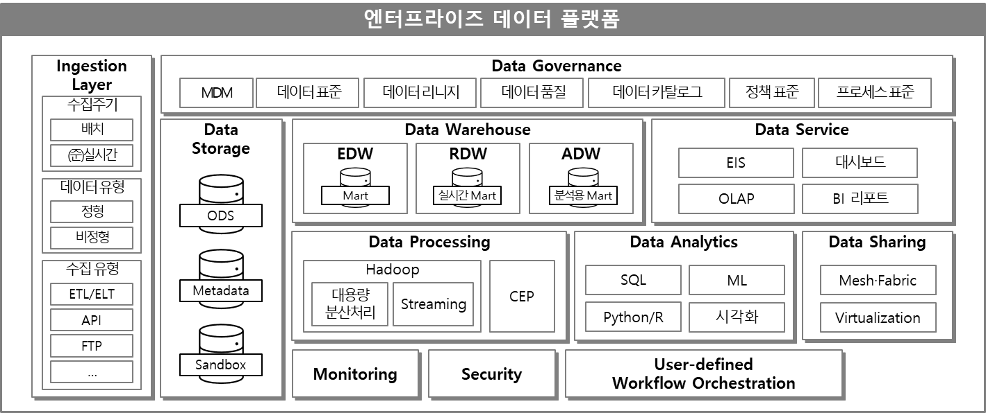
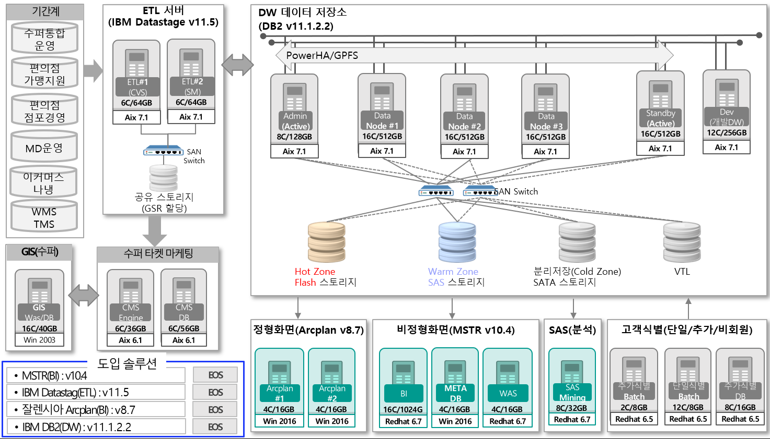
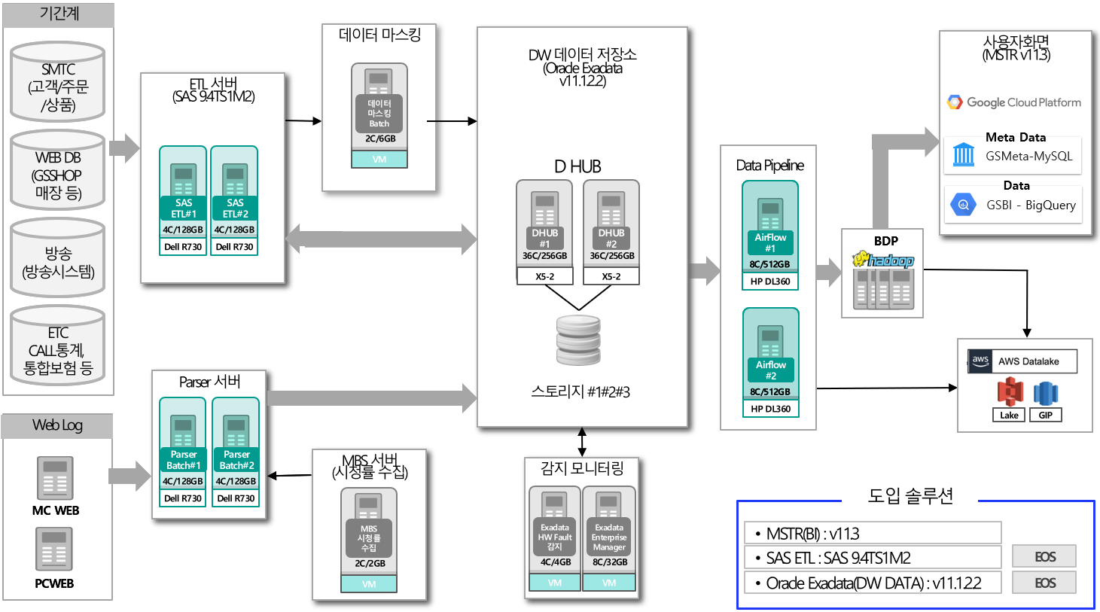
1. 현 정보계 구성 현황 – 전사 관점 (5/5)
합병 이후 정보계 플랫폼 통합이 이루어지지 않았고 전사 관점의 정보 제공 서비스 구성 환경이 부재하여, 전사 과제의 경우 각 BU별 정보계 시스템 내 종속적인 서비스를 구성하여 제공 중인 상황임.
[데이터플랫폼]
정보계 플랫폼 통합과 전사 영역 별도 구성 필요
OFC 대시보드 (Azure Cloud)
PBU GIP 대시보드 (AWS Cloud)
전사 임원대시보드 (전사 포탈)
GS-Pay 대시보드 (AWS Cloud)
CIAM 연계
D Hub 내 통합 로열티 데이터 구성
GSShop GIP 대시보드 (AWS Cloud)
BU 간 이기종 정보계 시스템으로 데이터 연계 방식이 복잡하고 연계 구축 후 유지보수 및 개선이 어려우며, 전사 데이터의 경우 BU 시스템 내 종속적으로 구성

